Slide 1
Final Project DB-SCAN Clustering
Kelompok 5
Diah Ayu Setyaningsih
I Nyoman Warsana
Iman Santoso

Slide 2
IDE
Pengusaha
Restoran mewah untuk mahasiswa
Budget Promosi terbatas
Segmentasi Pasar
Clustering DBSCAN
Promosi ke Kluster dengan karakteristik yang sesuai

Slide 3
STATUS SUMMARY
Membangkitkan Data
Data Preprocessing
DB-SCAN Clustering
Visualisasi

Slide 4


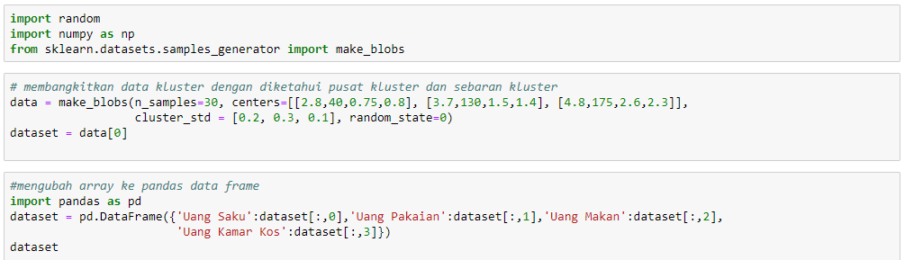
PROGRESS
DB-SCAN Clustering
MEMBANGKITKAN
DATA

Slide 5
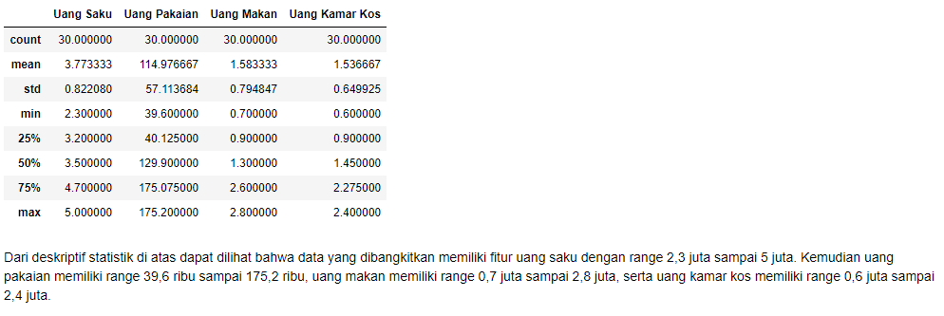
PROGRESS
DB-SCAN Clustering
MEMBANGKITKAN
DATA

Slide 6
PROGRESS
DB-SCAN Clustering
DATA
PREPROCESSING

Slide 7
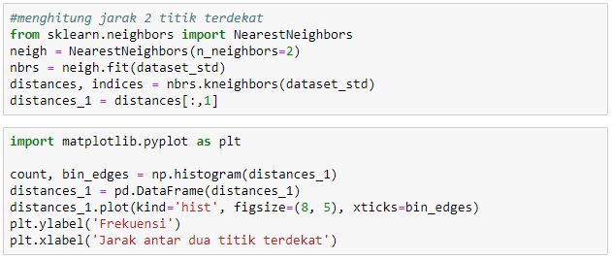
PROGRESS
DB-SCAN Clustering
DB-SCAN
CLUSTERING
1. Menentukan Nilai Eps

Slide 8
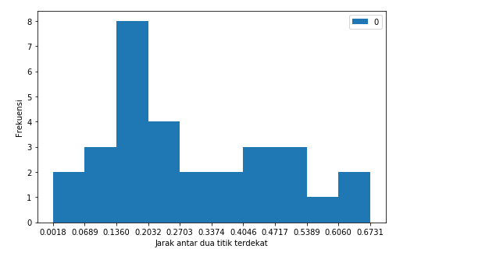
PROGRESS
DB-SCAN Clustering
DB-SCAN
CLUSTERING
1. Menentukan Nilai Eps
Dari hasil di atas dapat dilihat bahwa sebagian besar jarak antar dua titik terdekat adalah kurang dari
0,5389 dan ada 3 pasang titik yang memiliki jarak diantara 0,5389 dan 0,6731. Di sini kami menduga bahwa
ketiga titik itu adalah outlier/noise. Namun, tidak menutup kemungkinan bahwa tidak terdapat outlier/noise
dalam data tersebut. Oleh karena itu, akan dilihat bagaimana hasil clustering untuk eps 0,54 dan 0,68

Slide 9
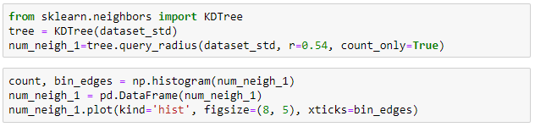

PROGRESS
DB-SCAN Clustering
DB-SCAN
CLUSTERING
2. Menentukan Nilai MinEps
Untuk eps = 0,45
Untuk eps = 0,68

Slide 10
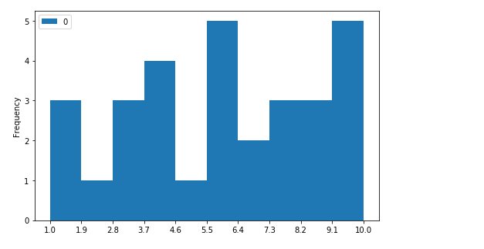
PROGRESS
DB-SCAN Clustering
DB-SCAN
CLUSTERING
2. Menentukan Nilai MinEps
Untuk eps = 0,54
Dari histogram dapat dilihat bahwa untuk eps sebesar 0,54, titik dengan tetangga sebanyak 1 ada 3 titik, kemudian titik dengan tetangga 2 ada 1 titik dan seterusnya relatif semakin meningkat ketika banyaknya tetangga
semakin naik sehingga dipilih minpts sebesar 2.

Slide 11
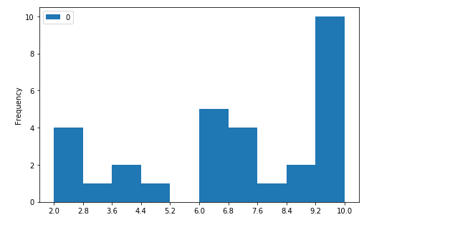
PROGRESS
DB-SCAN Clustering
DB-SCAN
CLUSTERING
2. Menentukan Nilai MinEps
Untuk eps = 0,68
Dari histogram dapat dilihat bahwa untuk eps sebesar 0,68, titik dengan tetangga sebanyak 2 ada 4 titik, kemudian titik dengan tetangga 3 ada 1 titik, kemudian titik dengan tetangga 4 dan 5 masing masing 2 dan 1 titik dan seterusnya relatif meningkat ketika banyaknya tetangga semakin naik sehingga dipilih minpts sebesar 5.

Slide 12
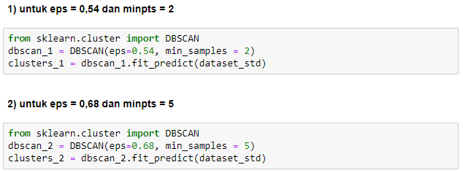
PROGRESS
DB-SCAN Clustering
DB-SCAN
CLUSTERING
3. DBSCAN

Slide 13
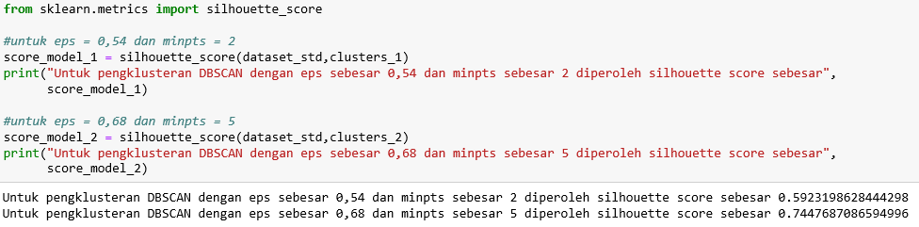
PROGRESS
DB-SCAN Clustering
DB-SCAN
CLUSTERING
3. Evaluasi Model
Eps = 0,54 dan minpts = 2
Silhouette score = 0,59
Eps = 0,68 dan minpts = 5
Silhouette score = 0,74

Slide 14

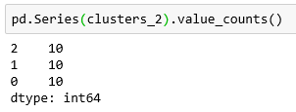
PROGRESS
DB-SCAN Clustering
DB-SCAN
CLUSTERING
4. Hasil Kluster

Slide 15

PROGRESS
DB-SCAN Clustering
DB-SCAN
CLUSTERING
5. Visualisasi
1. PCA

Slide 16
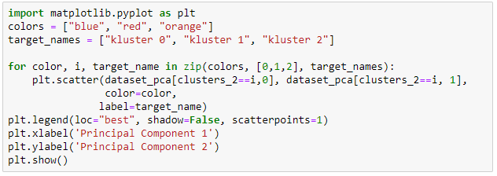
PROGRESS
DB-SCAN Clustering
DB-SCAN
CLUSTERING
5. Visualisasi
2. Visualisasi Hasil Kluster

Slide 17
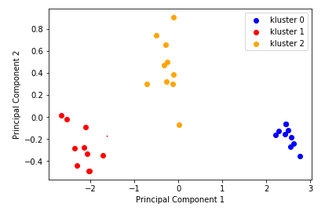
PROGRESS
DB-SCAN Clustering
DB-SCAN
CLUSTERING
5. Visualisasi
2. Visualisasi Hasil Kluster

Slide 18
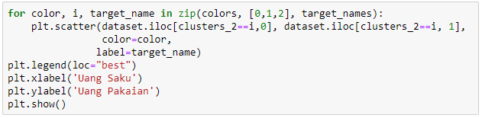
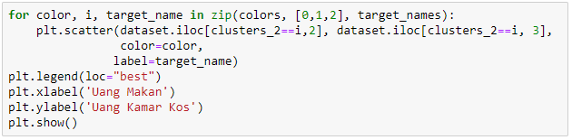
PROGRESS
DB-SCAN Clustering
DB-SCAN
CLUSTERING
5. Visualisasi
2. Visualisasi Hasil Kluster
-Variabel Uang Saku dan Uang Pakaian
Mengidentifikasi Karateristik Kluster
-Variabel Uang Makan dan Uang Kos

Slide 19
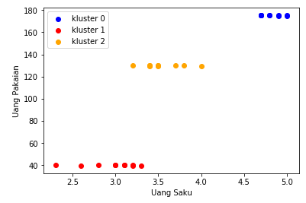
PROGRESS
DB-SCAN Clustering
DB-SCAN
CLUSTERING
5. Visualisasi
2. Visualisasi Hasil Kluster
Dari plot di atas dapat dilihat bahwa mahasiswa pada kluster 0 memiliki uang saku dan uang pakaian yg relatif lebih tinggi. Kemudian, kluster 1 memiliki uang saku dan uang pakaian yg relatif lebih rendah. Terakhir, mahasiswa pada kluster 2 memiliki uang saku dan uang pakaian yg yang berada di antara kluster 0 dan kluster 1 atau dapat dikatakan sedang.

Slide 20
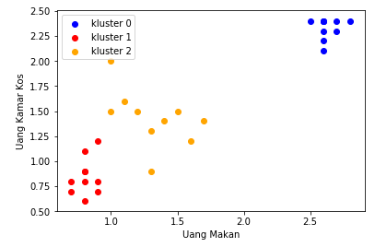
PROGRESS
DB-SCAN Clustering
DB-SCAN
CLUSTERING
5. Visualisasi
2. Visualisasi Hasil Kluster
Dari plot di atas dapat dilihat bahwa mahasiswa pada kluster 0 memiliki uang makan dan uang kamar kos yg relatif lebih tinggi. Kemudian, kluster 1 memiliki uang makan dan uang kamar kos yg relatif lebih rendah. Terakhir, mahasiswa pada kluster 2 memiliki uang makan dan uang kamar kos yg yang berada di antara kluster 0 dan kluster 1 atau dapat dikatakan sedang.

Slide 21
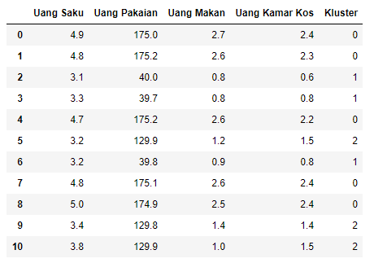
Final
DB-SCAN Clustering
DB-SCAN
CLUSTERING
6. Hasil Akhir
Keterangan:
Kluster 0 = tingkat keborosan tinggi
Kluster 1 = tingkat keborosan rendah
Kluster 2 = tingkat keborosan sedang

